Slide 1
ЧАЙНИКИ ЕЛЕКТРИЧНІ

Slide 2
Базові моделі з корпусом з нержавіючої сталі – незмінна класика Rotex

Slide 3
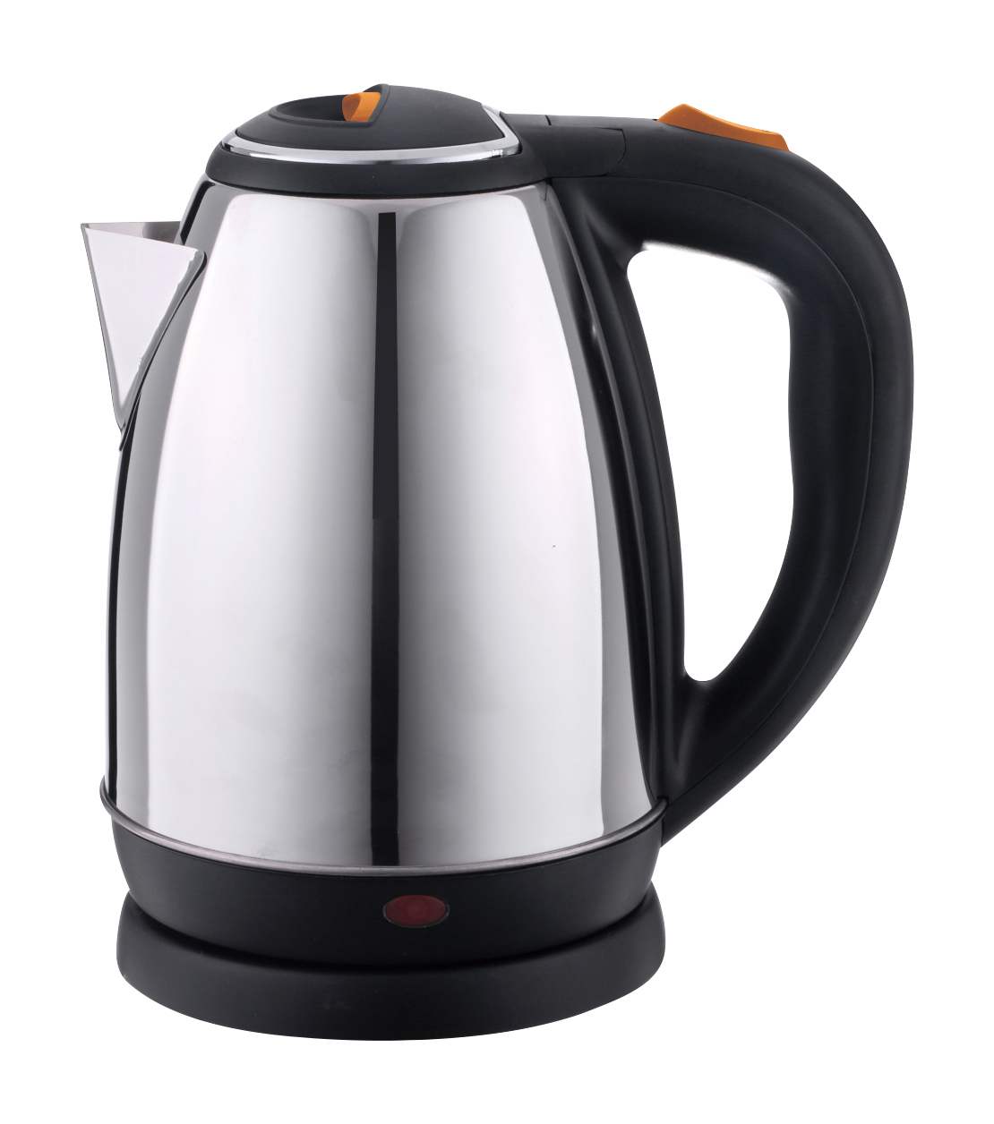
RKT08-M
Характеристики:
Потужність 1500 Вт
Ємність: 1,8 л
Закритий нагрівальний елемент з нержавіючої сталі
Автоматичне відключення при закипанні
Автоматичне відключення при відсутності води
Індикатор включення
Поворотна база на 360*
Корпус з нержавіючої сталі
Колір: нержавіюча сталь

Slide 4
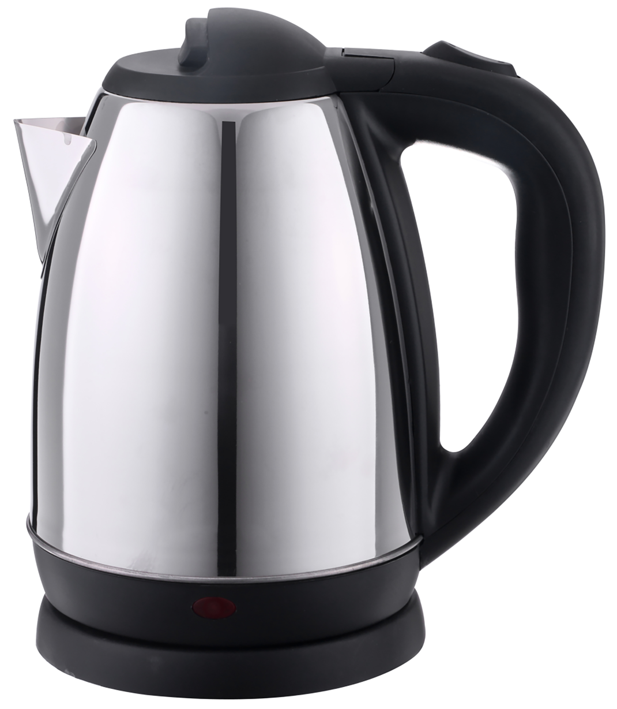
RKT10-A
Характеристики:
Потужність 1500 Вт
Ємність: 1,8 л
Закритий нагрівальний елемент з нержавіючої сталі
Автоматичне відключення при закипанні
Автоматичне відключення при відсутності води
Індикатор включення
Поворотна база на 360*
Корпус з нержавіючої сталі
Колір: нержавіюча сталь

Slide 5
RKT10-B
Характеристики:
Потужність 1500 Вт
Ємність: 1,5 л
Закритий нагрівальний елемент з нержавіючої сталі
Автоматичне відключення при закипанні
Автоматичне відключення при відсутності води
Індикатор включення
Поворотна база на 360*
Корпус з нержавіючої сталі
Колір: нержавіюча сталь

Slide 6
Нові моделі у трендових кольорах!
З технологією Cool Touch – захист від опіків.
Та подвійною стінкою з нержавіючої сталі, покритою термостійким харчовим пластиком.
Ще більше комфорту та безпеки від Rotex.

Slide 7
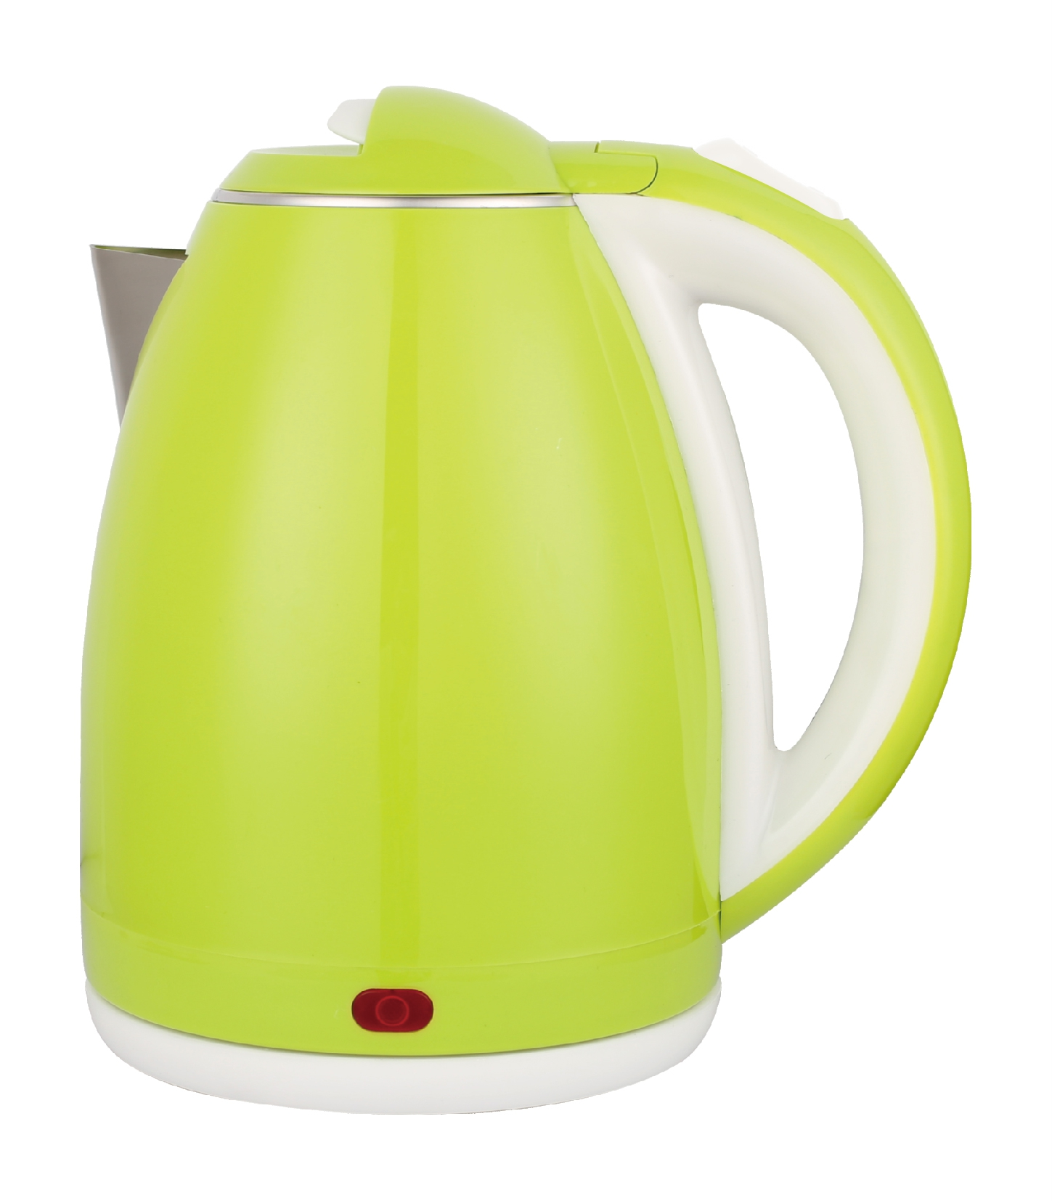
RKT24-L
Характеристики:
Потужність 1500 Вт
Ємність 1.8 л
Cool Touch - захист від опіків
Закритий нагрівальний елемент з нержавіючої сталі
Поворотна база 360*
Автоматичне відключення при закипанні
Автоматичне відключення при відсутності води
Індикатор включення
Корпус: подвійна стінка (нержавіюча сталь, покрита термостійким харчовим пластиком)
Колір пластика: зелений

Slide 8
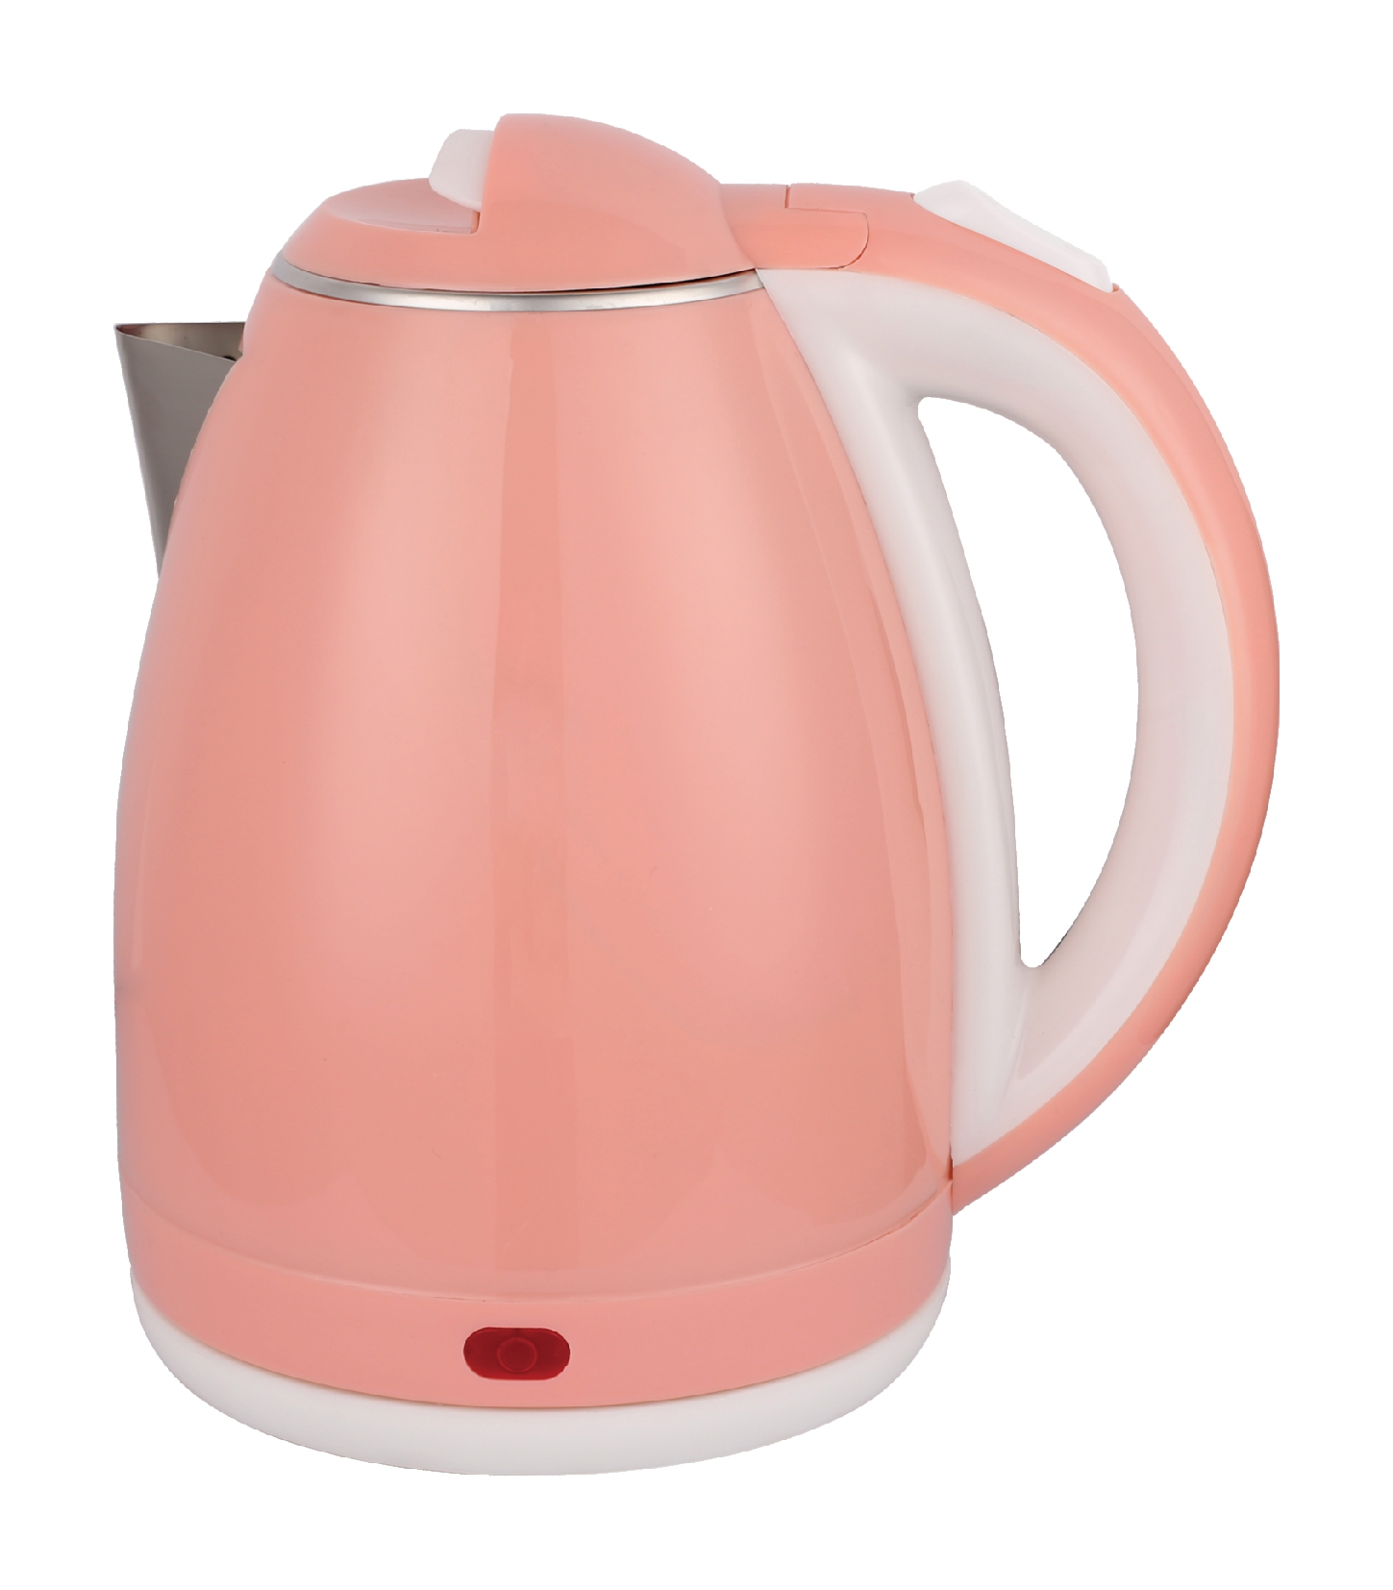
RKT24-P
Характеристики:
Потужність 1500 Вт
Ємність 1.8 л
Cool Touch - захист від опіків
Закритий нагрівальний елемент з нержавіючої сталі
Поворотна база 360*
Автоматичне відключення при закипанні
Автоматичне відключення при відсутності води
Індикатор включення
Корпус: подвійна стінка (нержавіюча сталь, покрита термостійким харчовим пластиком)
Колір пластика: рожевий

Slide 9
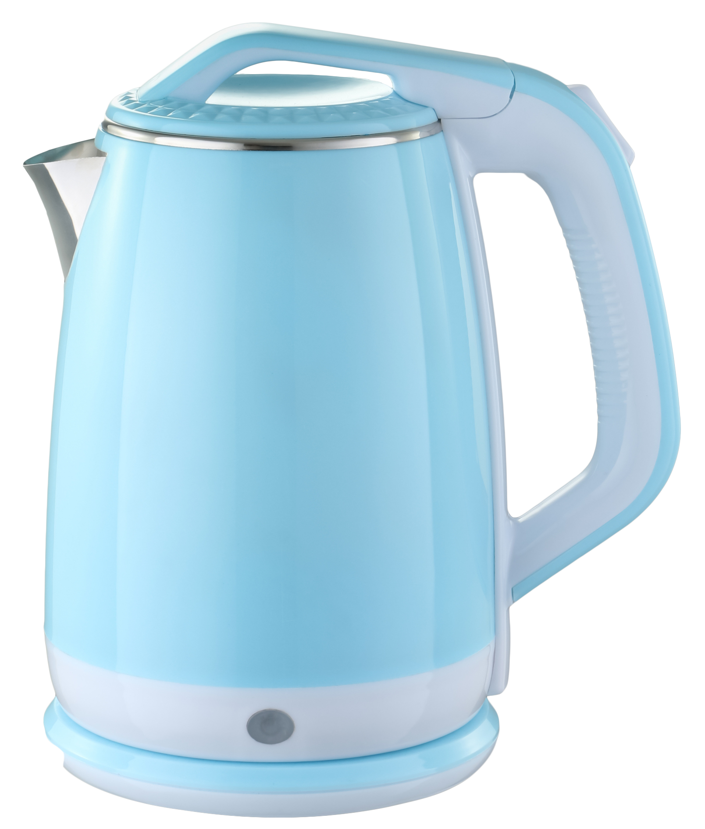
RKT25-B
Характеристики:
Потужність 1500 Вт
Ємність 2 л
Cool Touch - захист від опіків
Закритий нагрівальний елемент з нержавіючої сталі
Поворотна база 360*
Автоматичне відключення при закипанні
Автоматичне відключення при відсутності води
Індикатор включення
Корпус: подвійна стінка (нержавіюча сталь, покрита термостійким харчовим пластиком)
Колір пластика: блакитний

Slide 10
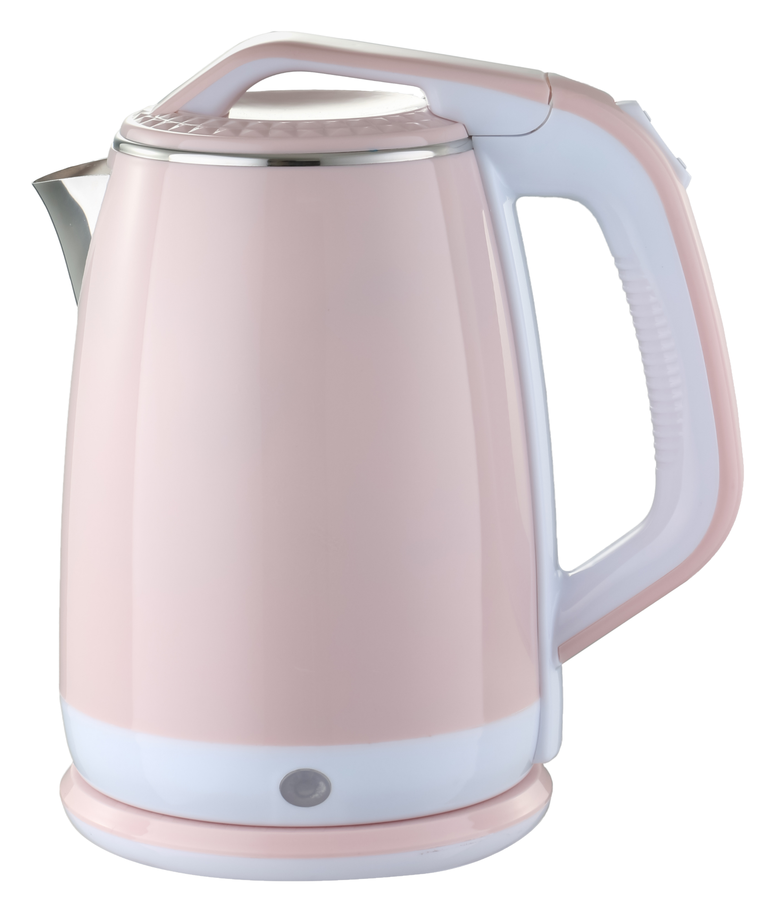
RKT25-P
Характеристики:
Потужність 1500 Вт
Ємність 2 л
Cool Touch - захист від опіків
Закритий нагрівальний елемент з нержавіючої сталі
Поворотна база 360*
Автоматичне відключення при закипанні
Автоматичне відключення при відсутності води
Індикатор включення
Корпус: подвійна стінка (нержавіюча сталь, покрита термостійким харчовим пластиком)
Колір пластика: рожевий

Slide 11
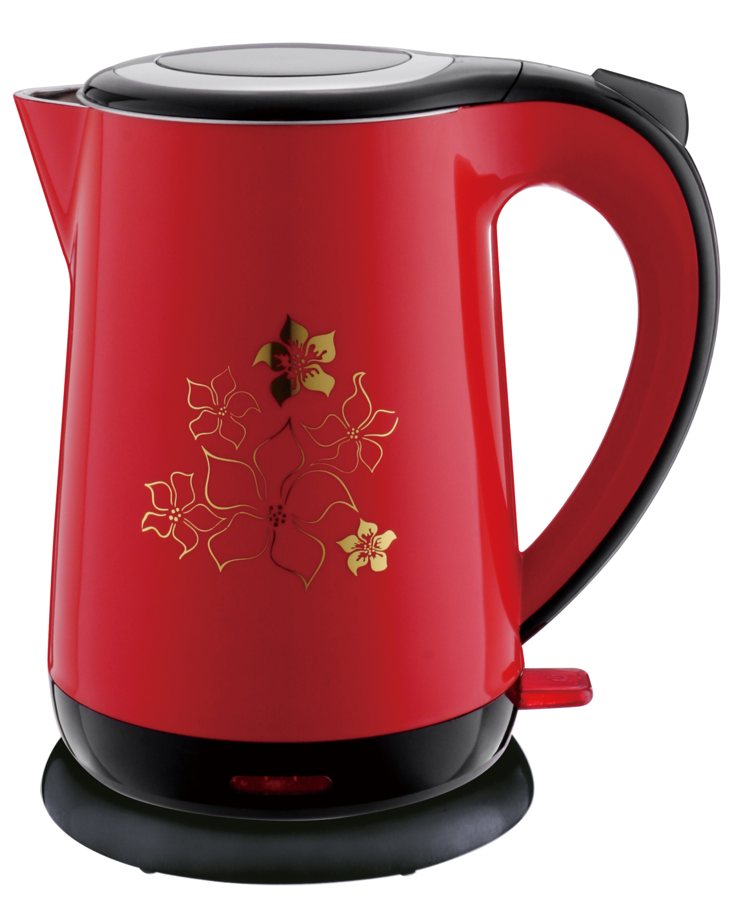
RKT26-R
Характеристики:
Потужність 1500 Вт
Ємність 2 л
Безшовна колба з високоякісної нержавіючої сталі SS 304
Cool Touch - захист від опіків
Закритий нагрівальний елемент з нержавіючої сталі
Поворотна база 360*
Автоматичне відключення при закипанні
Автоматичне відключення при відсутності води
Індикатор включення
Корпус: подвійна стінка (нержавіюча сталь, покрита термостійким харчовим пластиком)
Колір пластика: червоний/чорний

Slide 12
Дякуємо за увагу!
ВІДДІЛ ПРОДАЖІВ
(044) 207-10-43 (вн.1028)
sale@rotex.net.ua
СЕРВІСНЕ ОБСЛУГОВУВАННЯ
(044) 207-10-47
support@rotex.net.ua
Україна, м. Київ

